Slide 1
Ларионова Кристина
МБУ СОШ №7 г. Туймазы

Slide 2
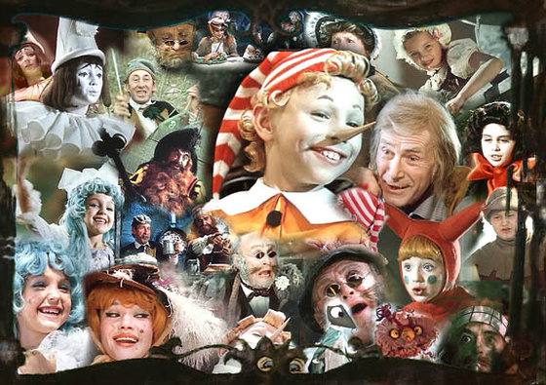
Золотой ключик или Приключение Буратино
Год издания - 1976г. Телепремьера состоялась 1-2 января 1976 года
Режисер – Леонид Нечаев
Актеры: Дмитрий Иосифов — Буратино
Татьяна Проценко — Мальвина
Роман Столкарц — Пьеро
Томас Аугустинас — Артемон
Григорий Светлорусов — Арлекин
Николай Гринько — папа Карло
Юрий Катин-Ярцев — Джузеппе
Рина Зелёная — черепаха Тортила
Владимир Этуш — Карабас-Барабас
Ролан Быков — кот Базилио
Елена Санаева — лиса Алиса
Владимир Басов — Дуремар
Баадур Цуладзе — хозяин харчевни трёх пескарей

Slide 3
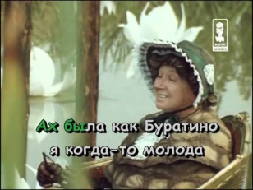
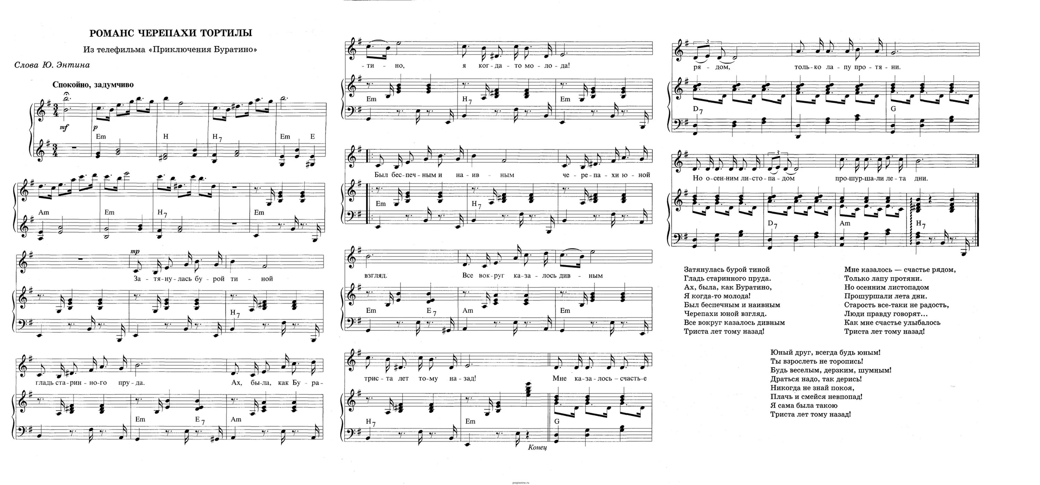
Музыкально-теоретический анализ песни

Slide 4
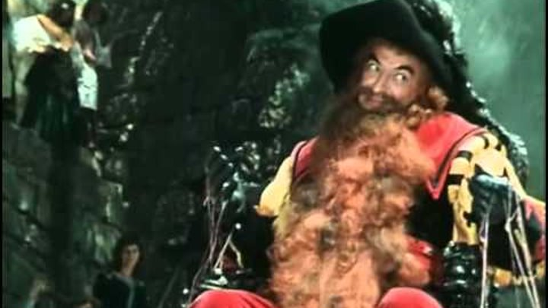
Какие песни понравились больше всего? Почему?
Больше всего понравилась песня кукол «Страшный Карабас», потому что я смогла понять кто такой Карабас и какой он нехороший.

Slide 5
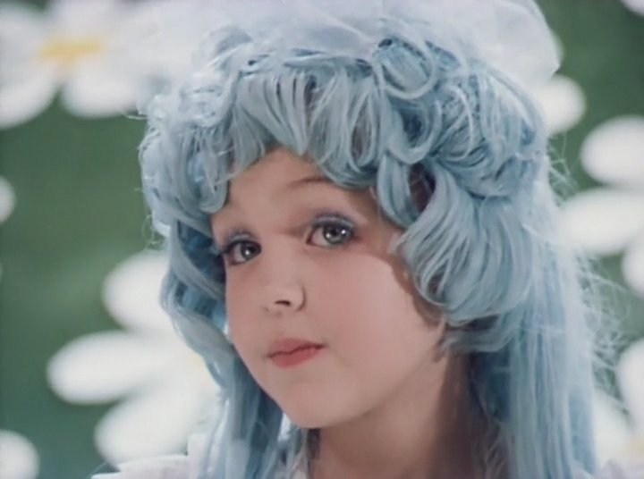
Если бы у вас была возможность сняться в данном мюзикле, то какую бы вы хотели сыграть роль? Почему?
Я хотела бы сняться в роли Мальвины, потому что она добрая, красивая и смелая

